Slide 1
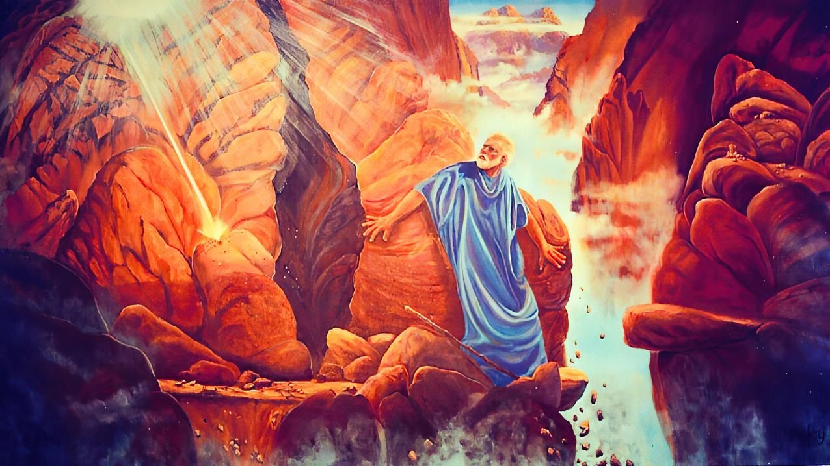
“कृपया मुझे अपनी महिमा दिखा दे।“
पाठ 12, सितम्बर 20, 2025 के लिए
हिंदी अनुवादक: पादरी विजय पाल सिंह

Slide 2
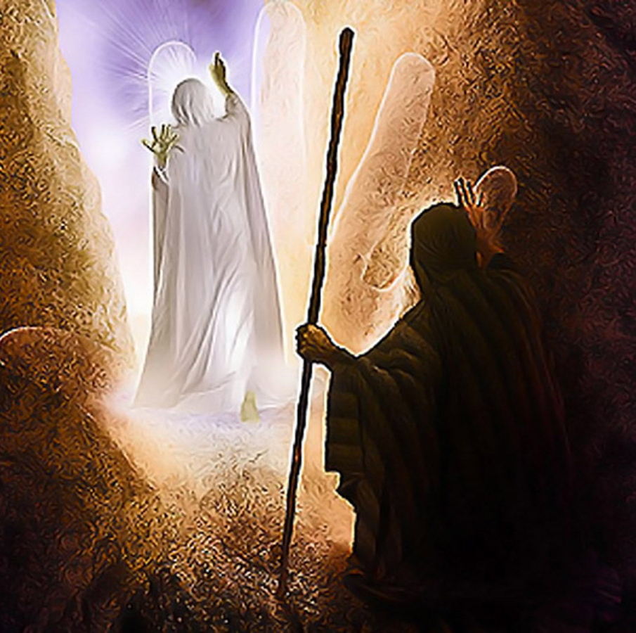
“यहोवा उसके सामने होकर यों प्रचार करता हुआ चला, “यहोवा, यहोवा, ईश्‍वर दयालु और अनुग्रहकारी, कोप करने में धीरजवन्त, और अति करुणामय और सत्य, हज़ारों पीढ़ियों तक निरन्तर करुणा करनेवाला, अधर्म और अपराध और पाप का क्षमा करनेवाला है, परन्तु दोषी को वह किसी प्रकार निर्दोष न ठहराएगा; वह पितरों के अधर्म का दण्ड उनके बेटों वरन् पोतों और परपोतों को भी देनेवाला है।’” निर्गमन 34:6-7

Slide 3

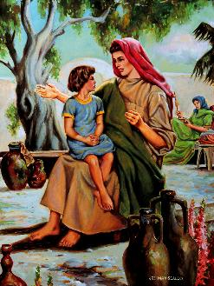
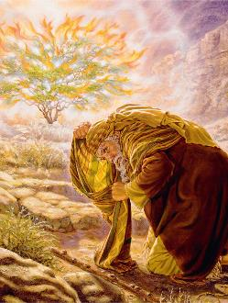

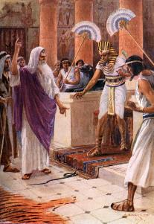
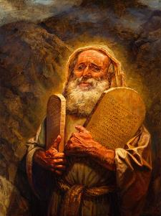

इसमें कोई शक नहीं कि परमेश्वर और मूसा घनिष्ठ मित्र बन गए।
यह रातोंरात नहीं हुआ। यह एक धीमी प्रक्रिया थी। इसकी शुरुआत उसके बचपन में ही हो गई थी, जब उसकी माँ ने उसे उस अद्भुत परमेश्वर के बारे में बताया था जिसकी वे सेवा करते थे।
सीनै पर्वत पर हुई विभिन्न मुलाकातों के दौरान उनकी मित्रता और मजबूत हुई, तथा उस दिन तक बढ़ती रही जब तक परमेश्वर ने मूसा को विश्राम करने के लिए नहीं बुलाया।
निर्गमन के अध्याय 33 और 34 में इस गहन रिश्ते में एक विशेष क्षण का वर्णन है: परमेश्वर की महिमा देखने के लिए मूसा का अनुरोध।
परमेश्वर और मूसा:
  परमेश्वर से मुलाक़ात (निर्गमन 33:7-11)
  परमेश्वर को बेहतर तरीके से जानना (निर्गमन 33:12-17)
परमेश्वर की महिमा:
  परमेश्वर की महिमा जानने की इच्छा (निर्गमन 33:18-23)
  परमेश्वर की महिमा का दर्शन (निर्गमन 34:1-28)
  परमेश्वर की महिमा देखने का परिणाम (निर्गमन 34:29-35)

Slide 4

परमेश्वर और मूसा

Slide 5

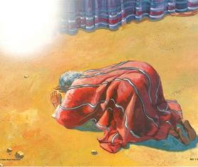
परमेश्वर से मुलाक़ात
परमेश्वर और मूसा के बीच का रिश्ता धीरे-धीरे गहरा होता गया
परमेश्वर ने उसे जलती हुई झाड़ी से पुकारा
मूसा ने देखा कि कैसे परमेश्वर ने मिस्र के देवताओं को पराजित किया
उसने लाल सागर को दो भागों में बाँटकर इस्राएल को मुक्त होते देखा
उसने देखा कि कैसे परमेश्वर इस्राएल को सीनै तक ले गया
उन्होंने पहाड़ पर पूरे 40 दिन एक साथ बिताए
उनका रिश्ता हर दिन और गहरा होता गया
परमेश्वर ने मूसा को अय्यूब और उत्पत्ति लिखने के लिए प्रेरित किया
“जब मूसा उस तम्बू में प्रवेश करता था, तब बादल का खम्भा उतर के तम्बू के द्वार पर ठहर जाता था, और यहोवा मूसा से बातें करने लगता था।” (निर्गमन 33:9)
मूसा ने परमेश्वर से तम्बू में मुलाकात की, जहाँ उसने परमेश्वर से आमने-सामने बात की (निर्गमन 33:7-11)।
स्पष्टीकरण: "आमने-सामने" अभिव्यक्ति का तात्पर्य यह नहीं था कि उन्होंने एक-दूसरे को शारीरिक रूप से देखा था, बल्कि यह था कि उनके बीच एक प्रवाहपूर्ण संवाद था (हालाँकि मूसा ने कभी भी परमेश्वर का चेहरा नहीं देखा था)।
मूसा परमेश्वर का एक विश्वासयोग्य सेवक (इब्रानियों 3:5), अंधकार में एक कभी न बुझने वाला प्रकाश स्तम्भ, और एक आदर्श भविष्यद्वक्ता बन गया।

Slide 6


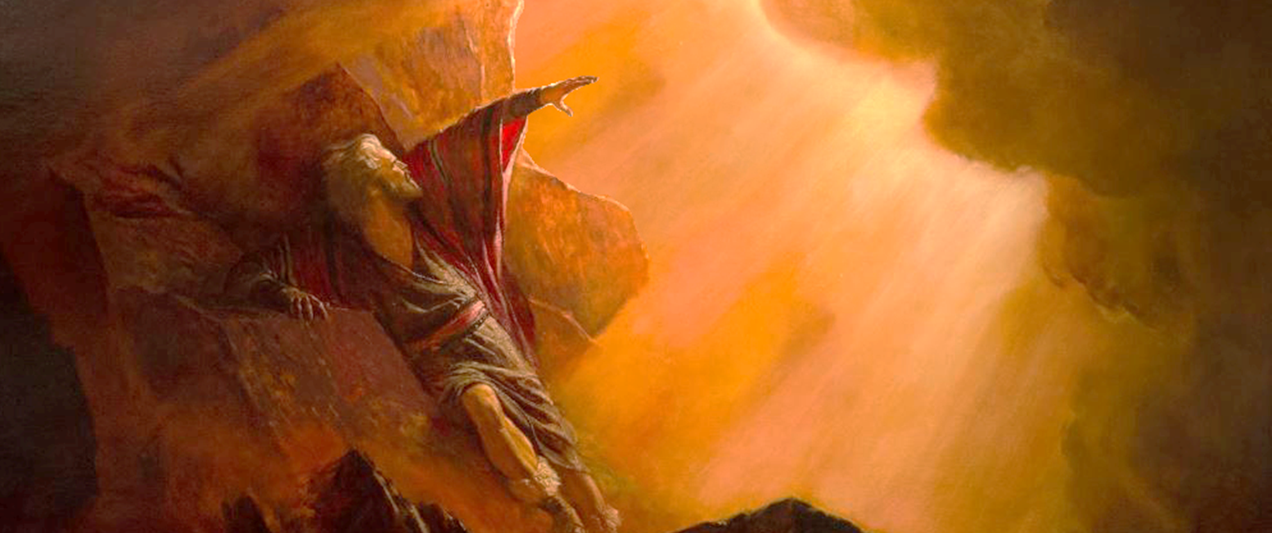
परमेश्वर को बेहतर तरीके से जानना
“और अब यदि मुझ पर तेरे अनुग्रह की दृष्‍टि हो, तो मुझे अपनी गति समझा दे, जिससे जब मैं तेरा ज्ञान पाऊँ तब तेरे अनुग्रह की दृष्‍टि मुझ पर बनी रहे। फिर यह भी ध्यान रख कि यह जाति तेरी प्रजा है।” (निर्गमन 33:13)
जब परमेश्वर ने मूसा से कहा कि वह लोगों के साथ कनान नहीं जाएगा (निर्गमन 33:1-3), तो एक दिलचस्प बातचीत शुरू हुई (निर्गमन 33:12-17):
परमेश्वर
मूसा
परमेश्वर
मूसा
मूसा
परमेश्वर
तू मेरा मित्र है और तुझ पर मेरा अनुग्रह है
यदि ऐसा है, तो मुझे अपना मार्ग सिखा, कि मैं तुझे जान सकूं।
मैं आप तेरे साथ चलूँगा और तुझे विश्राम दूँगा।
यदि तू आप न चले, तो हमें यहाँ से आगे न ले जा।
यदि तू हमारे साथ नहीं चलेगा तो कोई कैसे जान सकेगा कि तू मुझसे प्रसन्न है?
ठीक है, मैं वही करूंगा जो तू कहेगा, क्योंकि मेरे अनुग्रह की दृष्‍टि तुझ पर है और मैं तुझे अपना मित्र मानता हूँ।
मूसा ने परमेश्वर के साथ 40 दिन बिताए थे, तथा दस आज्ञाएँ और पवित्रस्थान के निर्माण के लिए निर्देश प्राप्त किए थे। अब वह एक बार फिर परमेश्वर के सामने था, लोगों के लिए मध्यस्थता कर रहा था। ऐसा प्रतीत होता था कि वह परमेश्वर को बहुत अच्छी तरह जानता था, क्योंकि वह उससे बहुत परिचितता से बात करता था। तो फिर, किस अर्थ में उसे परमेश्वर को जानने की आवश्यकता थी (निर्गमन 33:13)? हमें भी किस अर्थ में परमेश्वर को जानने की आवश्यकता है?

Slide 7

परमेश्वर की महिमा

Slide 8


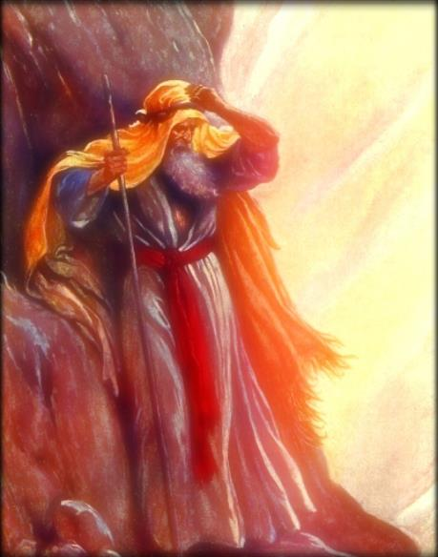
परमेश्वर की महिमा जानने की इच्छा
“मूसा ने कहा, “मुझे अपनी महिमा दिखा दे।’” (निर्गमन 33:18)
मूसा ने कहा: मुझे अपनी महिमा दिखा दे (निर्गमन 33:18)
परमेश्वर ने उत्तर दिया: मैं…तुझे अपनी सारी भलाई दिखाऊँगा (निर्गमन 33:19)
परमेश्वर की महिमा उसकी भलाई, अर्थात् उसका चरित्र है।
परमेश्वर ने उसे जो दिखाया वह उसका चरित्र था (निर्गमन 34:6-7)
एलेन जी. व्हाइट कहती हैं कि परमेश्वर की महिमा उसकी संतानों को सशक्त बनाने, पश्चाताप करने वाले पापियों को गले लगाने, तथा उनके परिवर्तन के लिए आवश्यक सभी चीजें उपलब्ध कराने में निहित है।
इस प्रकार, हमारी “महिमा” हमारे जीवन में परमेश्वर के चरित्र को प्रतिबिंबित करना है (2 कुरिंथियों 1:12; 3:18)।
जब हम क्रूस को देखते हैं, तो हमें परमेश्वर की महिमा, उसकी भलाई और उसके चरित्र का सबसे बड़ा प्रकटन दिखाई देता है।

Slide 9

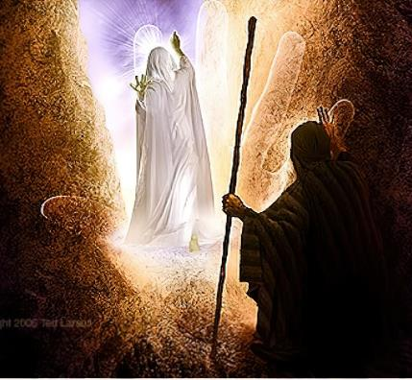
परमेश्वर की महिमा का दर्शन
“यहोवा उसके सामने होकर यों प्रचार करता हुआ चला, “यहोवा, यहोवा, ईश्‍वर दयालु और अनुग्रहकारी, कोप करने में धीरजवन्त, और अति करुणामय और सत्य” (निर्गमन 34:6)
परमेश्वर ने मूसा को अपनी महिमा सातवीं बार सीनै पर्वत पर चढ़ने पर दिखाई। मूसा ने कब-कब और किस उद्देश्य से परमेश्वर के सामने स्वयं को प्रस्तुत किया?
1
2
3
4
5
6
7
वाचा के आधार को प्राप्त करना के लिए (निर्गमन 19:3-7)
लोगों की प्रतिक्रिया देने और सीनै में ईश्वरीय दर्शन के बारे में निर्देश प्राप्त करने के लिए (निर्गमन 19:8-14)
नये निर्देश प्राप्त करने के लिए (निर्गमन 19:20-25)
पूरक नियम प्राप्त करने के लिए (निर्गमन 20:21; 24:3)
परमेश्वर की उंगली से लिखी गई दस आज्ञाओं और पवित्रस्थान के नमूने को प्राप्त करने के लिए (निर्गमन 24:12, 18; 32:15)
सोने के बछड़े के पाप के लिए मध्यस्थता करने के लिए (निर्गमन 32:30)
ताकि परमेश्वर उसे अपनी महिमा दिखा सके, और दस आज्ञाओं वाली नई पटियाएँ प्राप्त कर सके (निर्गमन 34:1-5)
परमेश्वर की महिमा का दर्शन परमेश्वर के चरित्र की स्व-घोषणा साबित हुआ (निर्गमन 34:6-7)। परमेश्वर के प्रेम की इस झलक पाकर मूसा ने आराधना की (निर्गमन 34:8; 1 यूहन्ना 4:19)। अंततः, परमेश्वर ने इस्राएल के साथ अपनी वाचा की पुष्टि की और बछड़े की घटना को क्षमा कर दिया।

Slide 10

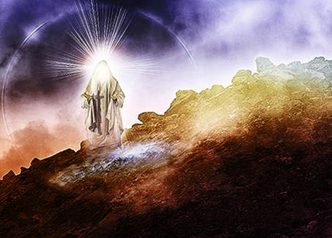
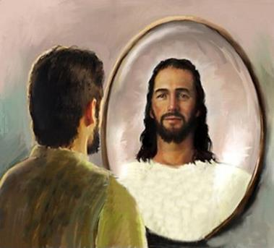
परमेश्वर की महिमा देखने का परिणाम
“जब मूसा साक्षी की दोनों तख़्तियाँ हाथ में लिये हुए सीनै पर्वत से उतर रहा था तब यहोवा के साथ बातें करने के कारण उसके चेहरे से किरणें निकल रही थीं, परन्तु वह यह नहीं जानता था कि उसके चेहरे से किरणें निकल रही हैं।” (निर्गमन 34:29)
मूसा ने पहले भी कई बार परमेश्वर से “आमने-सामने” बात की थी, और तब तक उसके चेहरे पर कभी चमक नहीं आई थी। इस बार क्या बदल गया था? गौर कीजिए कि यह बदलाव लंबे समय तक बना रहा। (निर्गमन 34:34-35)।
अब मूसा परमेश्वर को और भी बेहतर तरीके से जान गया था। उसकी मित्रता परिपक्व हो चुकी थी। उसने परमेश्वर की महिमा पर मनन किया था, और उस महिमा से उसका परिवर्तन हुआ था।
इस घटना को दोहराते हुए, पौलुस हमें मूसा का अनुकरण करने और परमेश्वर की महिमा पर मनन करने के लिए आमंत्रित करता है ताकि हम भी उसके समान परिवर्तित हो सकें (2 कुरिथियों 3:12-18)।
मूसा एक आदर्श है जो दर्शाता है कि परमेश्वर हमारे लिए क्या कर सकता है जब हम उसे अपने चरित्र को बदलने और हमें उसकी दिव्य छवि में ढालने की अनुमति देते हैं।

Slide 11

ई जी व्हाइट (स्वर्गीय स्थानों में, 22 अगस्त)
“क्या तुम समझते हो कि परमेश्वर ने मूसा को उसकी प्रकल्पना के लिये डांटा था? नहीं, बिल्कुल नहीं। मूसा ने यह अनुरोध बेकार की जिज्ञासा से नहीं किया था। उसका एक उद्देश्य था। उसने देखा कि अपनी शक्ति से वह परमेश्वर का कार्य स्वीकार्य रूप से नहीं कर सकता था। वह जानता था कि यदि वह परमेश्वर की महिमा का स्पष्ट दर्शन प्राप्त कर सके, तो वह अपने महत्वपूर्ण विशेष कार्य में आगे बढ़ने में सक्षम हो सकेगा, अपनी शक्ति से नहीं, बल्कि सर्वशक्तिमान प्रभु परमेश्वर की शक्ति से। उसकी पूरी आत्मा परमेश्वर की ओर खिंची हुई थी; वह उसके बारे में और अधिक जानना चाहता था, ताकि वह हर आपातस्थिति या परेशानी में ईश्वरीय उपस्थिति को अपने निकट महसूस कर सके। मूसा ने परमेश्वर की महिमा के दर्शन की याचना स्वार्थवश नहीं की थी। उसका एकमात्र उद्देश्य अपने रचयिता का और भी अधिक आदर करने की इच्छा थी।”

